Slide 1
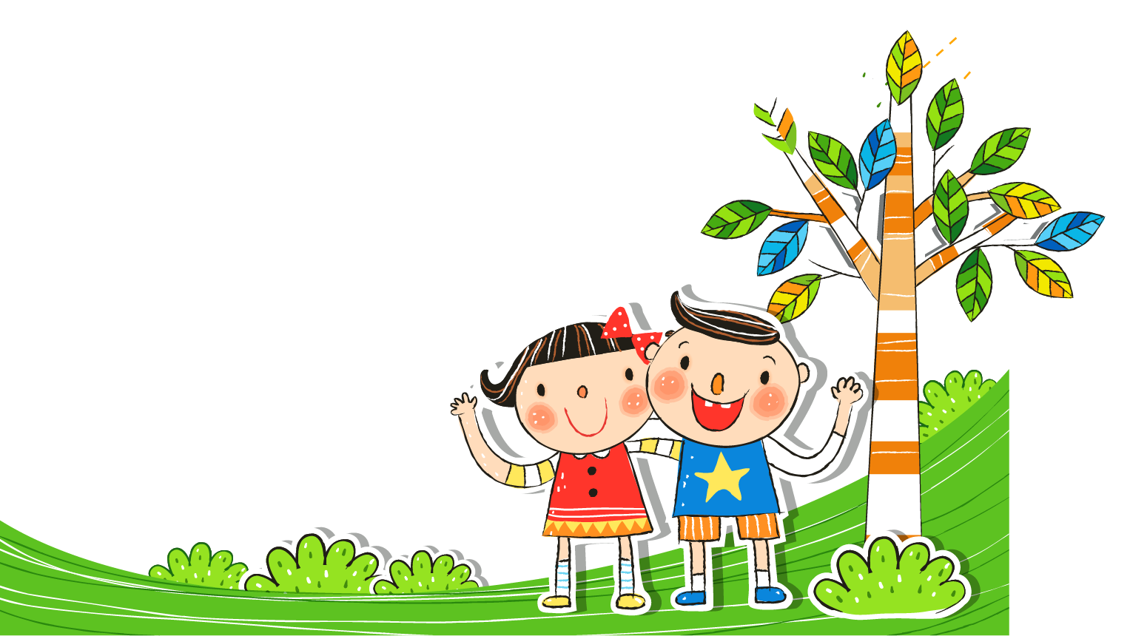
Xin chào các em!
GV: Đinh Thị Ái Vân

Slide 2
Kiểm tra bài cũ:
Sói và Sóc
Sóc đang chuyền trên cành cây bỗng sẩy chân, rơi trúng đầu lão sói đang nằm dưới gốc cây, ngái ngủ
Sói định ăn thịt sóc. Sóc van nài xin thả nó ra.

Slide 3
Kiểm tra bài cũ:
Vì sao bọn sóc các ngươi lúc nào cũng nhảy ngót vui vẻ, còn ta, lúc nào cũng thấy buồn chán. Sóc đáp: Cứ thả tôi ra đã rồi tôi sẽ nói.
Anh buồn vì anh độc ác. Sự độc ác thiêu đốt tim gan anh. Còn chúng tôi lúc nào cũng vui vì chúng tôi tốt bụng, không làm điều ác cho ai cả.

Slide 4
Câu chuyện giúp em hiểu điều gì?
Lòng tốt làm con người vui vẻ, hạnh phúc. Sự độc ác không mang lại niềm vui, hạnh phúc.

Slide 5
Dạy bài mới:
HOẠT ĐỘNG 1: Chia sẻ và giới thiệu câu chuyện
1. Chia sẻ: Quan sát tranh và nói tên các con vật trong tranh?
2. Giới thiệu câu chuyện

Slide 7
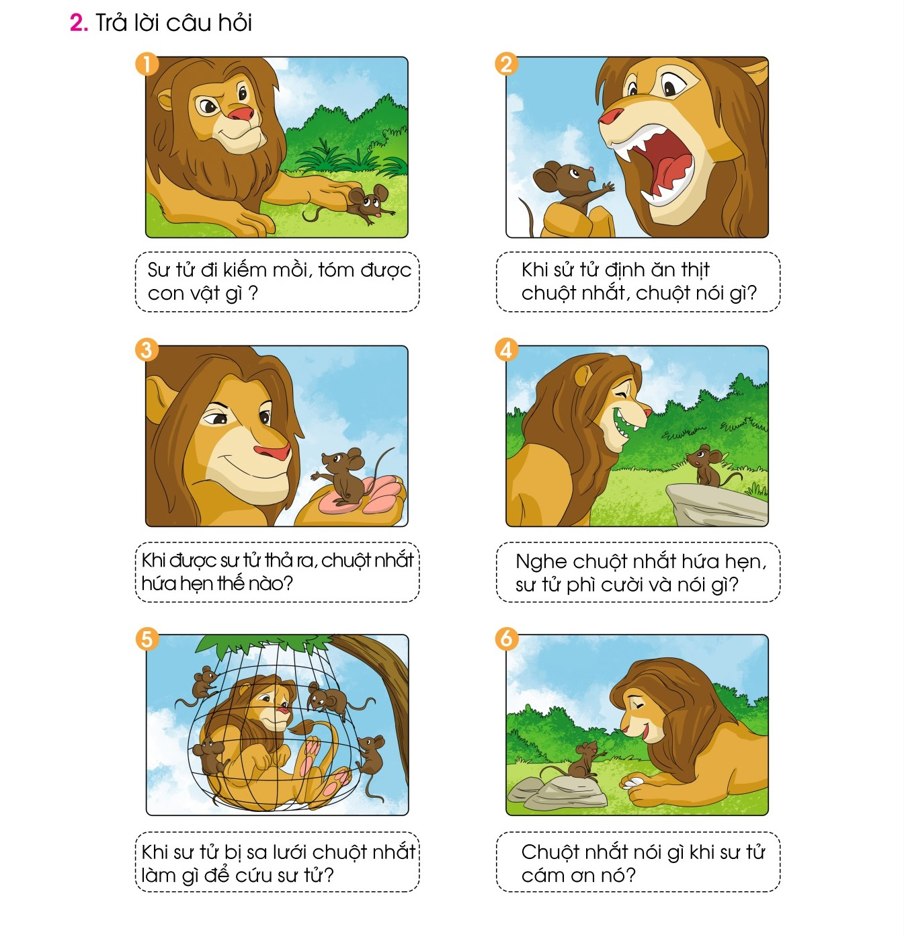
HOẠT ĐỘNG 2: Khám phá và luyện tập
2.1 Nghe kể chuyện

Slide 8
HOẠT ĐỘNG 2: Khám phá và luyện tập
2.2 Trả lời câu hỏi theo tranh
Khi sư tử định ăn thịt chuột nhắt, chuột nhắt nói: Xin ông tha cho. Tôi bé tí tẹo thế này, ông ăn chẳng bỏ dính răng.
Sư tử đi kiếm mồi, tóm được con chuột nhắt

Slide 9
Chuột nhắt nói: Cảm ơn ông. Có ngày tôi sẽ giúp ông để đền ơn.
Mi bé tí tẹo thế thì giúp gì được ta.

Slide 10
Khi sư tử bị sa lưới, chuột nhắt trông thấy bèn chạy về gọi cả nhà ra, cắn đứt hết các mắt lưới cứu sư tử thoát nạn.
Khi sư tử cảm ơn, chuột bảo: Ông thấy chưa? Bé nhỏ như tôi cũng có lúc giúp được ông đấy.

Slide 11
2.3 Kể chuyện theo tranh

Slide 12
4. Tìm hiểu ý nghĩa câu chuyện:
Câu chuyện giúp em hiểu ra điều gì?
Chuột nhắt rất bé nhỏ vẫn có thể giúp được con vật mạnh như sư tử
Mỗi người đều có điểm mạnh riêng. Không nên coi thường người khác.

Slide 13
Củng cố

Slide 14
Dặn dò
Chuẩn bị cho tiết kể chuyện
“Cô bé và con gấu”

Slide 15
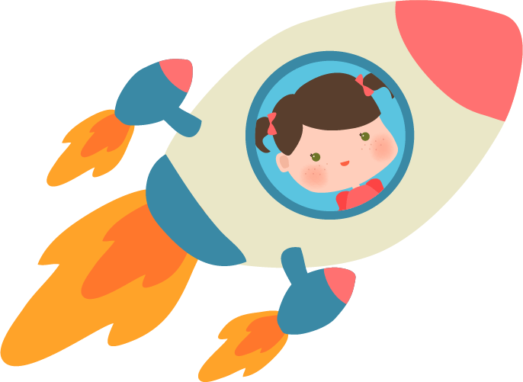
Tạm biệt và
hẹn gặp lại!

